Slide 1
Englischunterricht in der Sekundarstufe I:
Ein praktischer Blick auf KI und das Lehrbuch
Florian Nuxoll

Slide 4
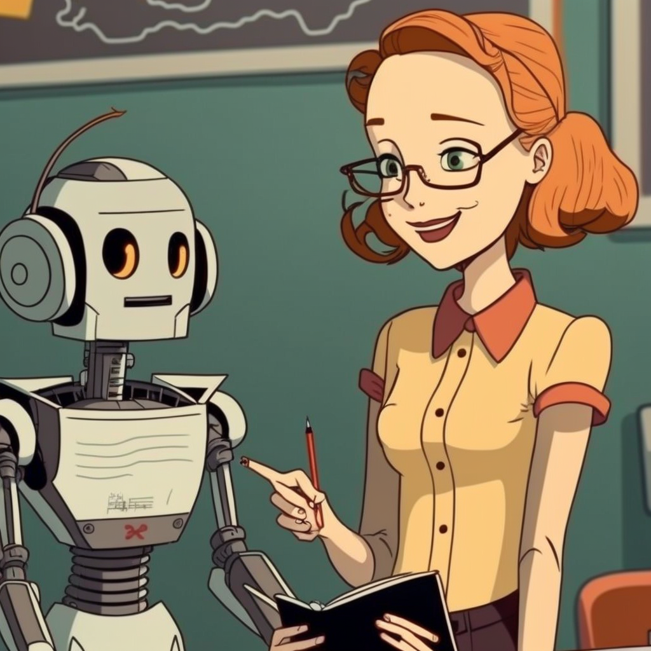
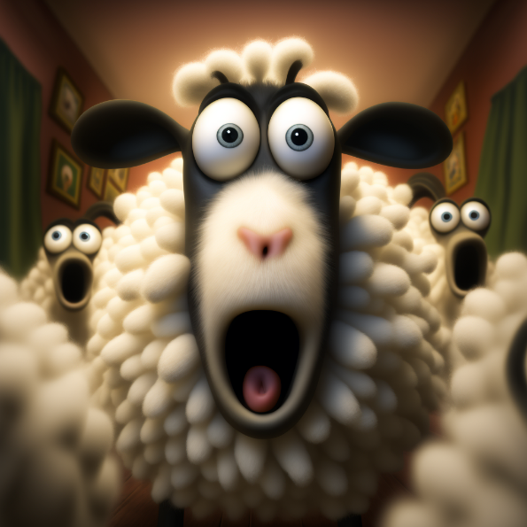
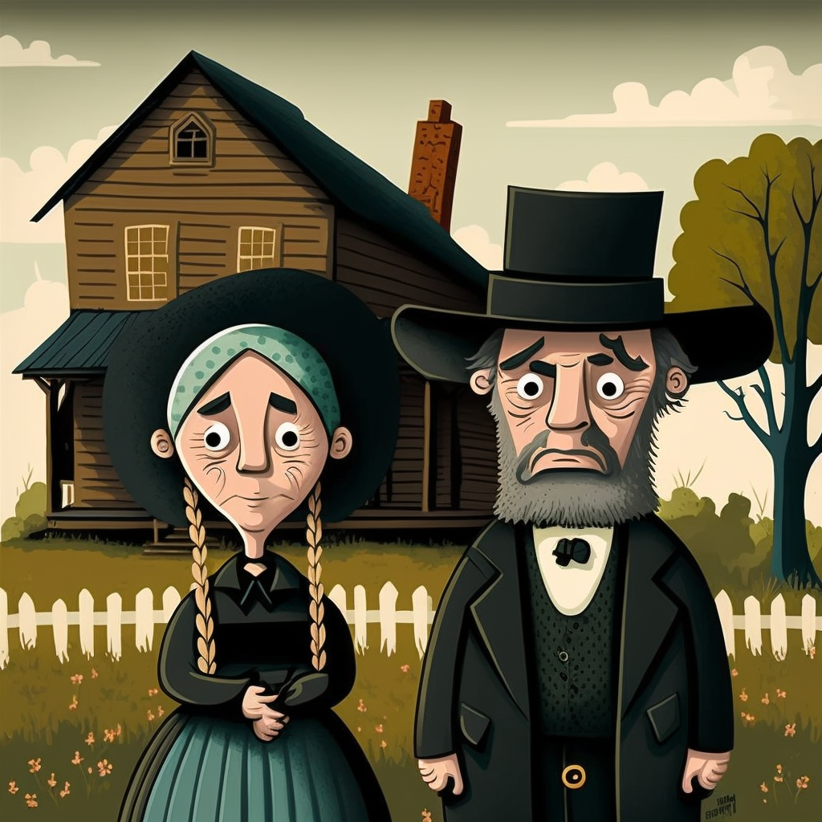

Slide 5
Künstliche Intelligenz wird das Bildungssystem nachhaltiger verändern als jede andere Innovation seit Einführung der allgemeinen Schulpflicht.

Slide 6
"Computer in alle Schulen, alle Schüler an die Computer - dieses Programm wollen die Kultusminister zügig verwirklichen. Noch fehlt es an Rechnern und an Lehrern, die mit ihnen umgehen können. Auch gibt es Widerstand. Wie attraktiv der Unterricht am Computer sein kann, führten bislang nur einige Pioniere vor. Offen ist, in welchem Alter Schüler an die Rechner sollen, ob das Fach »Informatik« auf die Oberstufe der Gymnasien beschränkt bleibt und wie Computer und Computer-Themen in andere Fächer »integriert« werden."
Spiegel (Nr. 47 / 18.11.1984)

Slide 7
"Computer in alle Schulen, alle Schüler an die Computer - dieses Programm wollen die Kultusminister zügig verwirklichen. Noch fehlt es an Rechnern und an Lehrern, die mit ihnen umgehen können. Auch gibt es Widerstand. Wie attraktiv der Unterricht am Computer sein kann, führten bislang nur einige Pioniere vor. Offen ist, in welchem Alter Schüler an die Rechner sollen, ob das Fach »Informatik« auf die Oberstufe der Gymnasien beschränkt bleibt und wie Computer und Computer-Themen in andere Fächer »integriert« werden."
Spiegel (Nr. 47 / 18.11.1984)

Slide 8
Fach | Abi 2022 (GPT 3.5)
Deutsch
Mathematik
Informatik
Ethik
Geschichte
https://www.br.de/nachrichten/netzwelt/chatgpt-ki-besteht-bayerisches-abitur-mit-bravour,TfB3QBw

Slide 9
Fach | Abi 2022 (GPT 3.5)
Deutsch | 3
Mathematik
Informatik
Ethik
Geschichte
https://www.br.de/nachrichten/netzwelt/chatgpt-ki-besteht-bayerisches-abitur-mit-bravour,TfB3QBw

Slide 10
Fach | Abi 2022 (GPT 3.5)
Deutsch | 3
Mathematik | 4
Informatik
Ethik
Geschichte
https://www.br.de/nachrichten/netzwelt/chatgpt-ki-besteht-bayerisches-abitur-mit-bravour,TfB3QBw

Slide 11
Fach | Abi 2022 (GPT 3.5)
Deutsch | 3
Mathematik | 4
Informatik | 2
Ethik
Geschichte
https://www.br.de/nachrichten/netzwelt/chatgpt-ki-besteht-bayerisches-abitur-mit-bravour,TfB3QBw

Slide 12
Fach | Abi 2022 (GPT 3.5)
Deutsch | 3
Mathematik | 4
Informatik | 2
Ethik | 4
Geschichte
https://www.br.de/nachrichten/netzwelt/chatgpt-ki-besteht-bayerisches-abitur-mit-bravour,TfB3QBw

Slide 13
Januar 2023
Fach | Abi 2022 (GPT 3.5)
Deutsch | 3
Mathematik | 4
Informatik | 2
Ethik | 4
Geschichte | 9
https://www.br.de/nachrichten/netzwelt/chatgpt-ki-besteht-bayerisches-abitur-mit-bravour,TfB3QBw

Slide 14
Januar 2023
Mai 2023
Fach | Abi 2022 (GPT 3.5) | Abi 2023 (GPT 4)
Deutsch | 3
Mathematik | 4
Informatik | 2
Ethik | 4
Geschichte | 9
https://www.br.de/nachrichten/netzwelt/chatgpt-ki-besteht-bayerisches-abitur-mit-bravour,TfB3QBw

Slide 15
Januar 2023
Mai 2023
Fach | Abi 2022 (GPT 3.5) | Abi 2023 (GPT 4)
Deutsch | 3 | 10
Mathematik | 4 | 10
Informatik | 2 | 11
Ethik | 4 | 10
Geschichte | 9 | 11
https://www.br.de/nachrichten/netzwelt/chatgpt-ki-besteht-bayerisches-abitur-mit-bravour,TfB3QBw

Slide 16
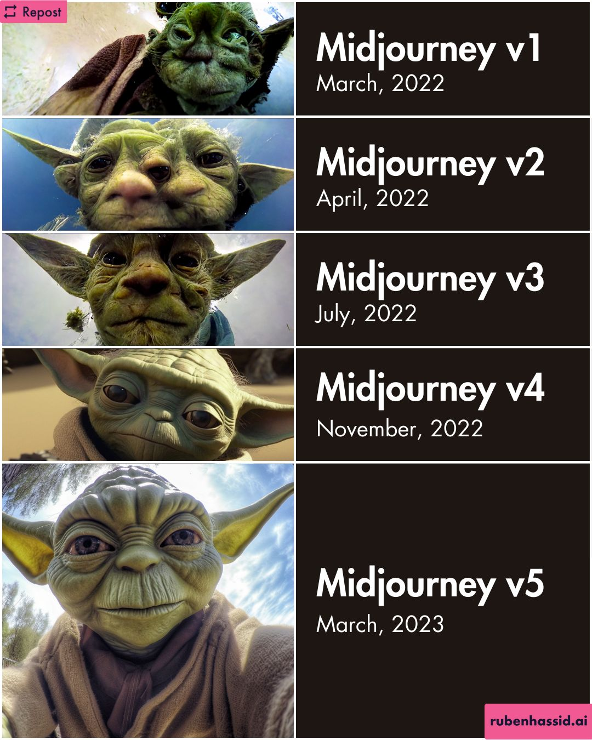
/imagine a Yoda selfie

Slide 17
Generative AI in the classroom
Prompt: Write a comment about the use of social media.
ChatGPT: Social media can be a great way to stay connected with friends and family, discover new information and ideas, and engage with the world around us. However, it is important to remember to use social media responsibly and to be mindful of how it can impact our lives and the lives of those around us. It can be easy to get caught up in the constant stream of information and notifications and to spend too much time on social media, which can be detrimental to our mental health and well-being. It is also important to be aware of the risks associated with sharing personal information online and to protect our privacy. Overall, it is crucial to find a balance and to use social media in a way that is positive and beneficial for ourselves and others.
Florian Nuxoll

Slide 18
Generative AI in the classroom
Prompt: Write it as an enthusiastic fan.
ChatGPT: Oh my gosh, I just love social media! It's such an amazing way to stay connected with all my friends and family, no matter where they are in the world. I can't believe how easy it is to discover new information and ideas, and to stay up-to-date on all the latest news and trends. Plus, it's just so much fun to engage with the world around me and to share my thoughts and experiences with others. I know some people might worry about spending too much time on social media or about the risks of sharing personal information online, but as long as we use it responsibly and mindfully, I truly believe that social media can be a wonderful tool for bringing people together and for enriching our lives. Long live social media!
Florian Nuxoll

Slide 19
Generative AI in the classroom
Prompt: Rewrite it as an old person who doesn't like social media and hates dogs.
Florian Nuxoll

Slide 20
Generative AI in the classroom
Upon the dawn of intellect's advance,
When art and science to new heights do soar,
The mind of man doth weave a mystic dance,
As AI’s grace doth enter classroom's door.
No more the sage upon the stage alone,
But now a partner in the quest for truth,
A digital mentor, knowledge to hone,
And guide the eager minds of vibrant youth.
In wisdom’s quest, these noble minds entwine,
The sapient sage and silent silicon,
To teach, to learn, to make the darkness shine,
And bring forth light where ignorance hath gone.
Embrace this union, teacher and machine,
Together, futures bright and bold to glean.
There once was a school that turned gray,
When AI took the teachers away.
No kindness or passion,
Just cold, hard extraction,
And the students grew lifeless each day.
Florian Nuxoll

Slide 22
2005
2012
2020

Slide 23
Englischunterricht 2023
Inhalt challenging

Slide 24
Englischunterricht 2023
Inhalt - Sprache authentic challenging

Slide 25
Englischunterricht 2023
Inhalt - Sprache - Aufgabe
authentic challenging

Slide 26
Englischunterricht 2023
Inhalt - Sprache - Aufgabe
meaningful authentic challenging

Slide 27
Englischunterricht 2023
Inhalt - Sprache - Aufgabe
meaningful authentic challenging

Slide 28
Englischunterricht 2023
Inhalt - Sprache - Aufgabe
meaningful authentic challenging

Slide 29
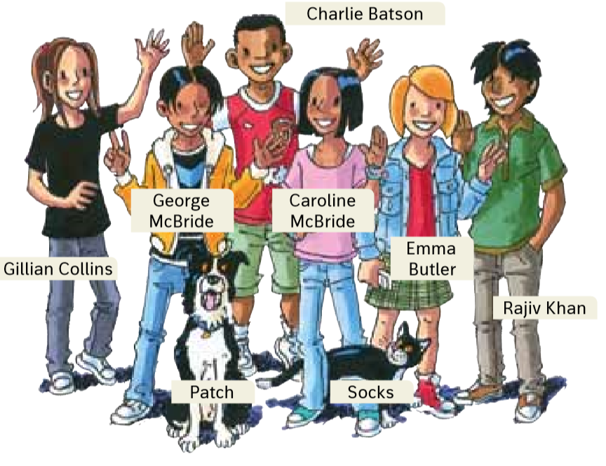
Inhalt

Slide 30
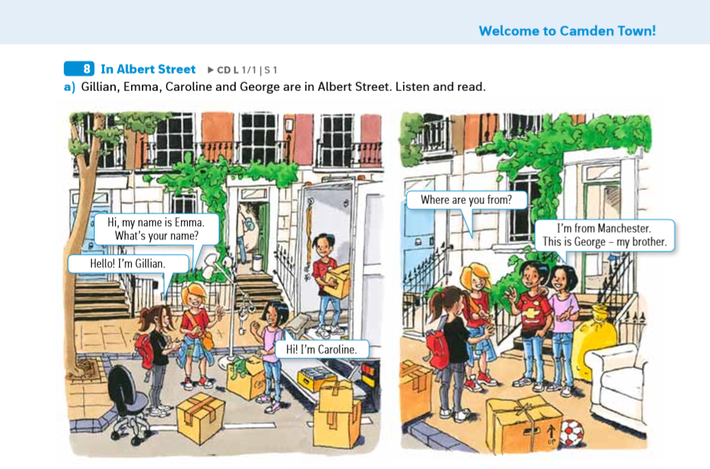
Inhalt
Theme 1:New in Camden

Slide 31
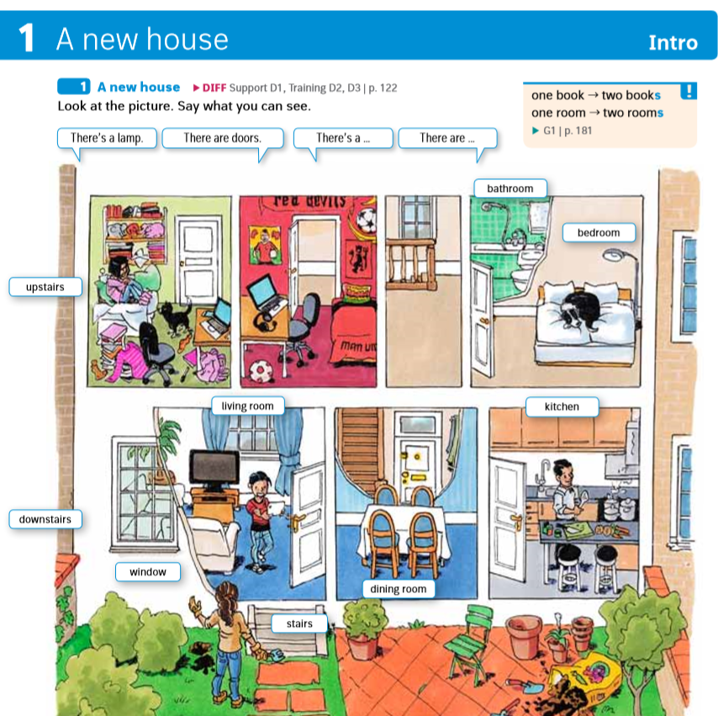
Inhalt
Theme 1:New in Camden

Slide 32
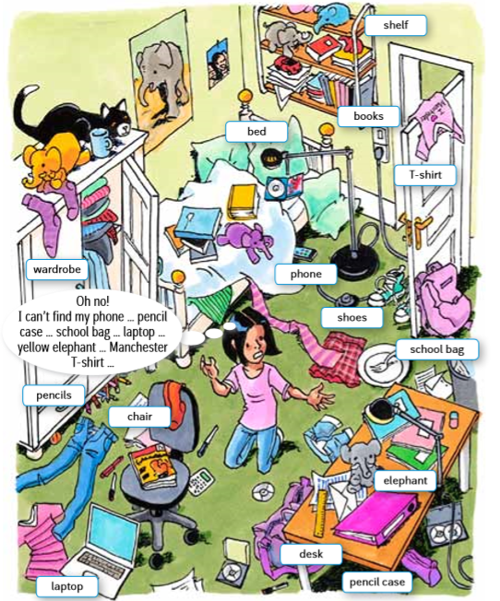
Inhalt
Theme 1: New in Camden

Slide 33
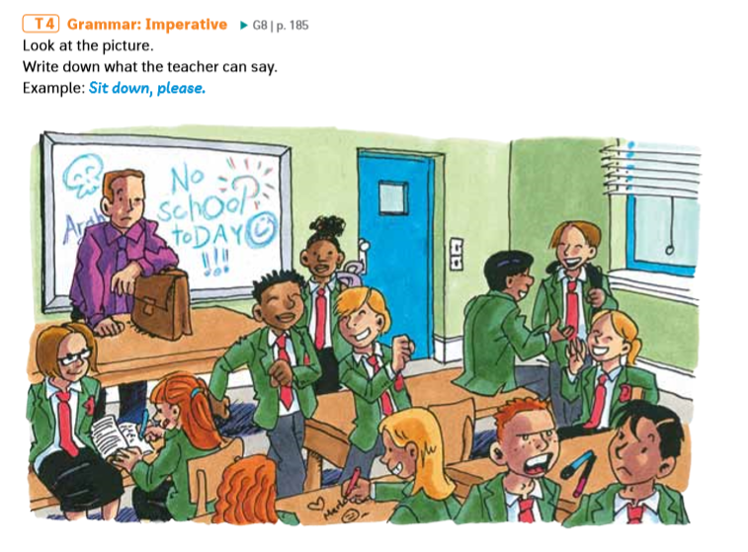
Inhalt
Theme 1: New in Camden
Theme 2: At school

Slide 34
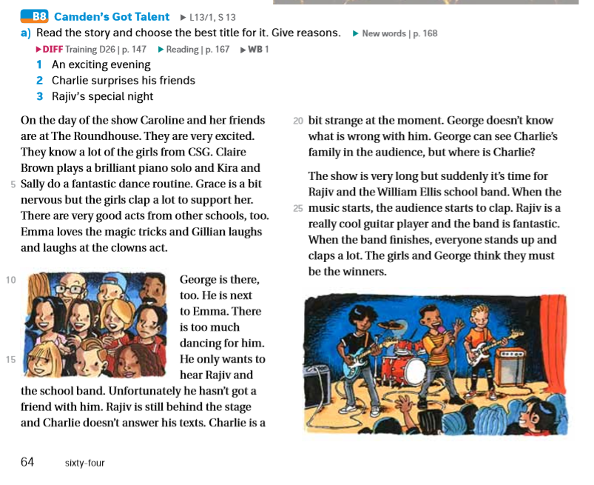
Inhalt
Theme 1: New in Camden
Theme 2: At school
Theme 3: Hobbies

Slide 35
Inhalt
Theme 1: New in Camden
Theme 2: At school
Theme 3: Hobbies
Theme 4: Birthdays

Slide 36
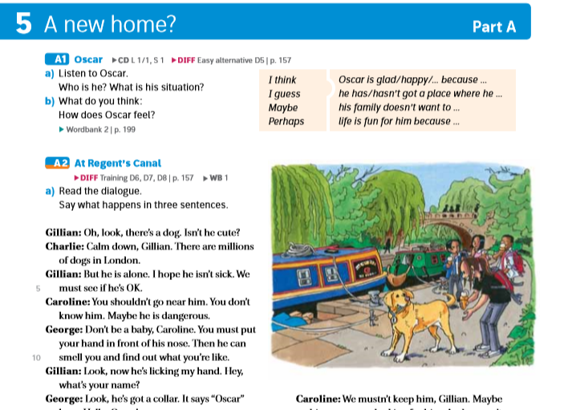
Inhalt
Theme 1: New in Camden
Theme 2: At school
Theme 3: Hobbies
Theme 4: Birthdays
Theme 5: Pets and animals

Slide 37
Inhalt
Theme 1: New in Camden
Theme 2: At school
Theme 3: Hobbies
Theme 4: Birthdays
Theme 5: Pets and animals
Theme 6: Holidays in Britain

Slide 38
Englischunterricht 2020
Inhalt
= meaningful

Slide 39
Englischunterricht 2020
Sprache
= authentic

Slide 40
Englischunterricht 2020
Aufgaben
= challenging

Slide 41
Aufgabe
Target tasks

Slide 42
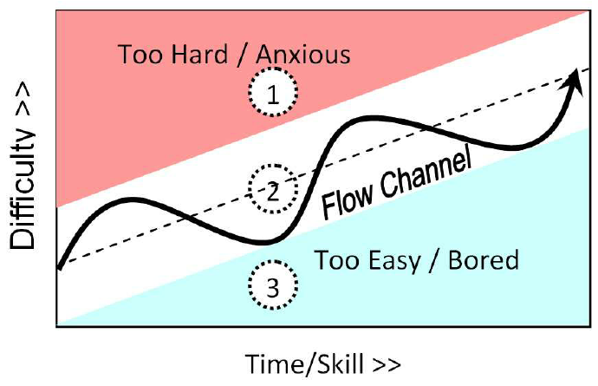

Slide 43
1. Entwicklung

Slide 45
2. Camden Town 2020: Der Schülerband im Überblick

Slide 46
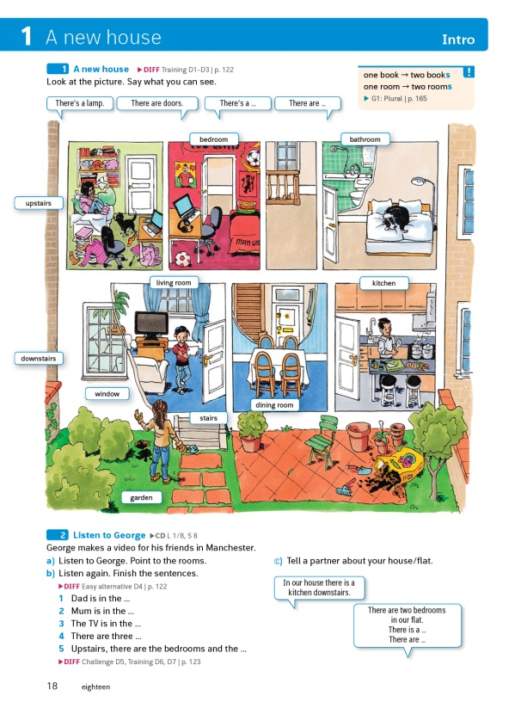
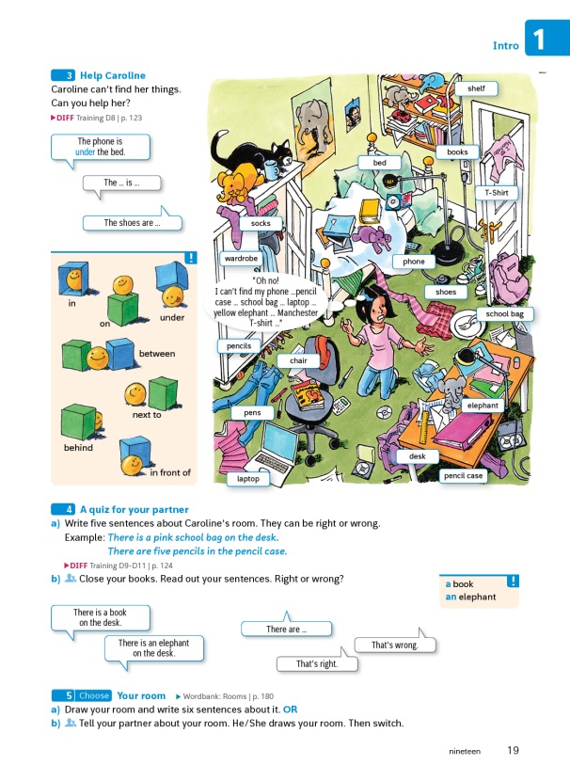
Aufbau eines Kapitels
Intro: 2 Seiten
 | obligatorisch
Intro | 2
Part A → Target task | 4
Part B → Target task | 4

Slide 47
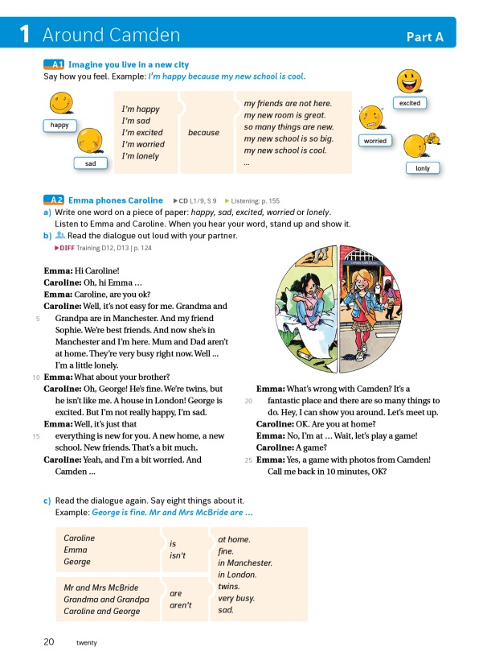
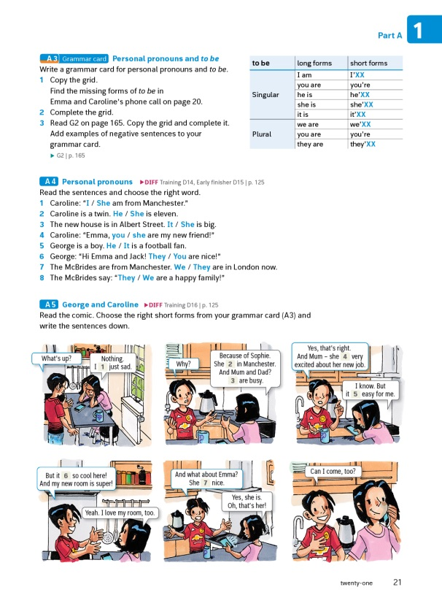
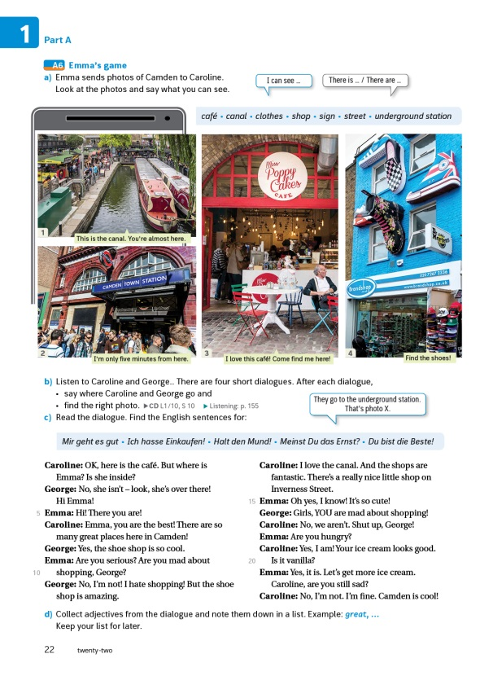
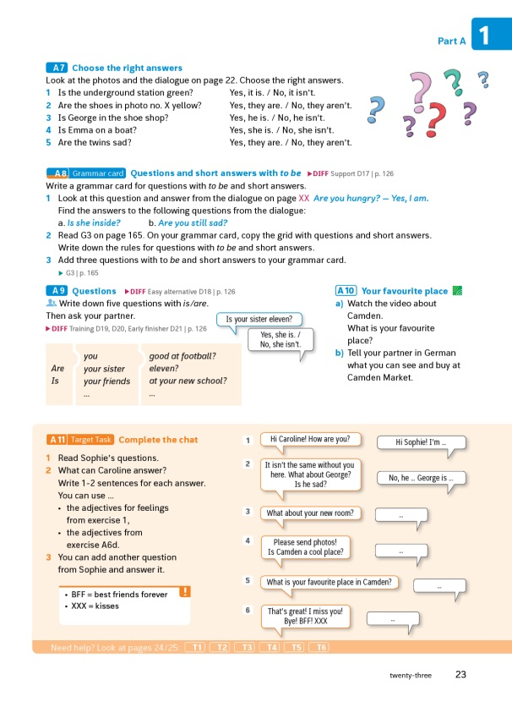
Aufbau eines Kapitels
Part A: 4 Seiten
 | obligatorisch
Intro | 2
Part A → Target task | 4
Part B → Target task | 4

Slide 49
Aufbau eines Kapitels
Part A: 4 Seiten
 | obligatorisch
Intro | 2
Part A → Target task | 4
Part B → Target task | 4

Slide 50
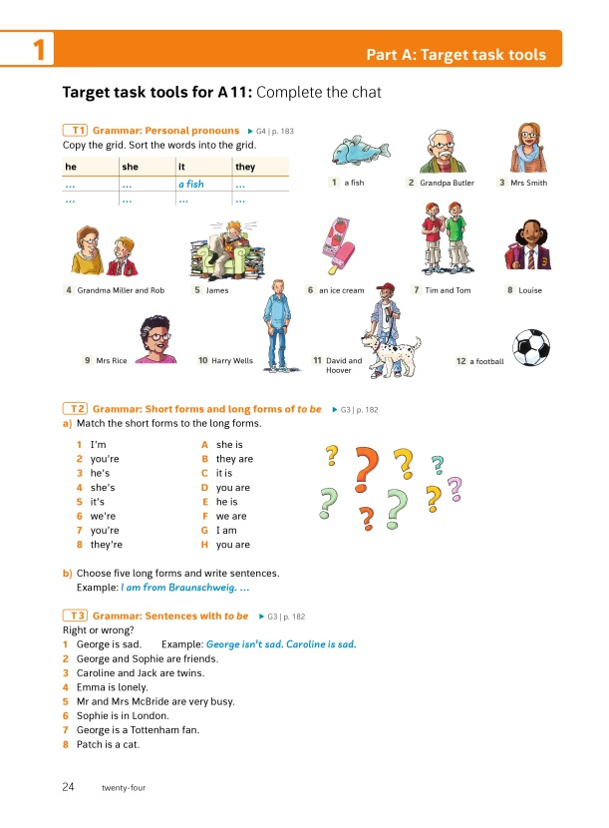
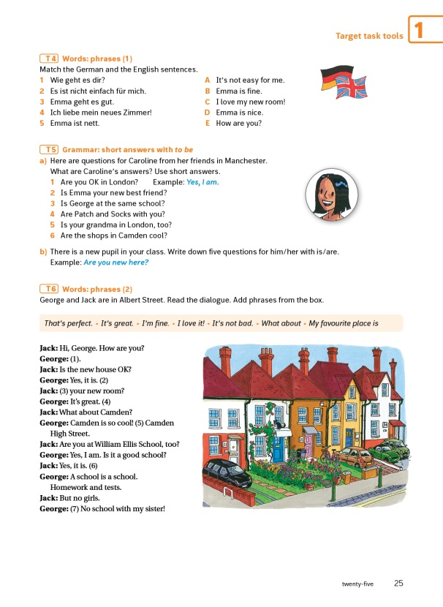
Aufbau eines Kapitels
Target task tools: 2 Seiten
 | obligatorisch
Intro | 2
Part A → Target task | 4
Target task tools A
Part B → Target task | 4

Slide 52
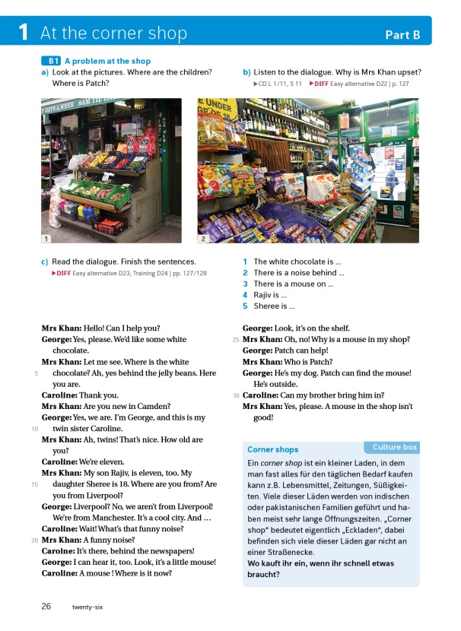
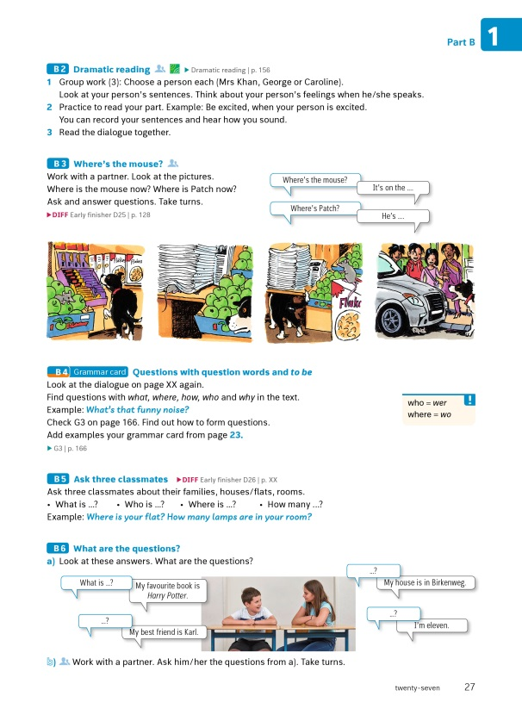
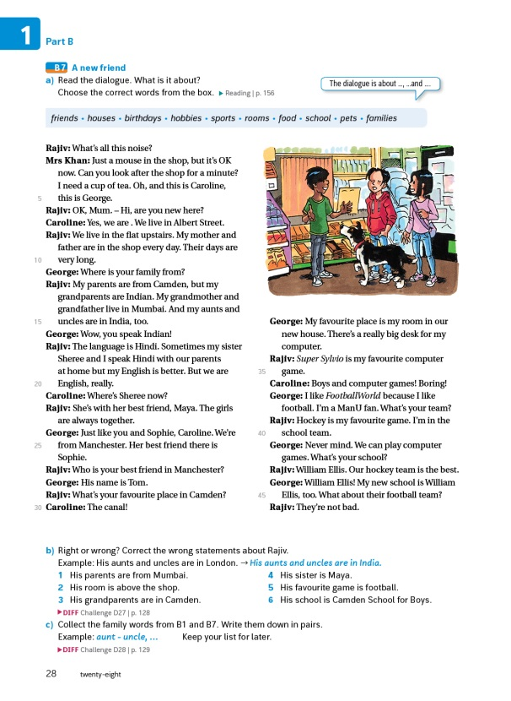
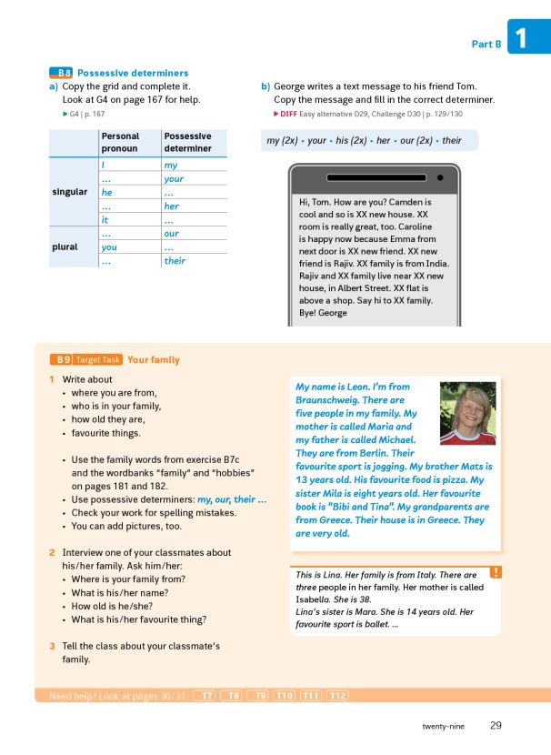
Aufbau eines Kapitels
Part B: 4 Seiten
 | obligatorisch
Intro | 2
Part A → Target task | 4
Target task tools A
Part B → Target task | 4

Slide 53
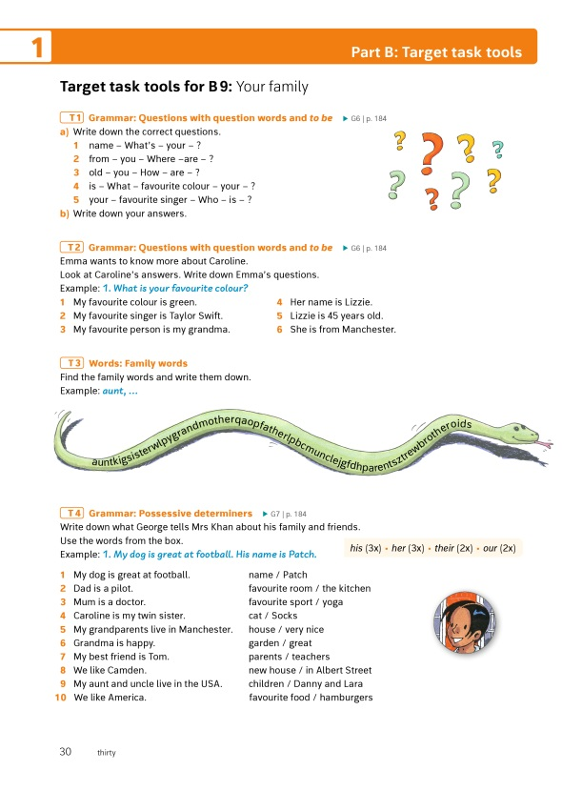
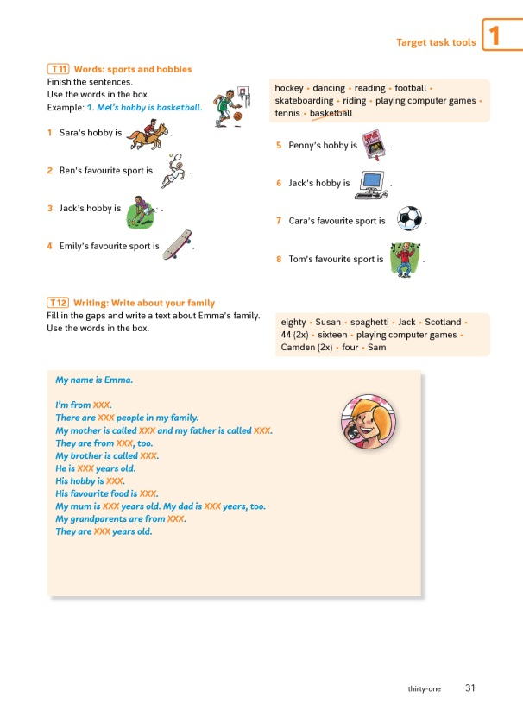
Aufbau eines Kapitels
Target task tools: 2 Seiten
 | obligatorisch
Intro | 2
Part A → Target task | 4
Target task tools A
Part B → Target task | 4
Target task tools B

Slide 54
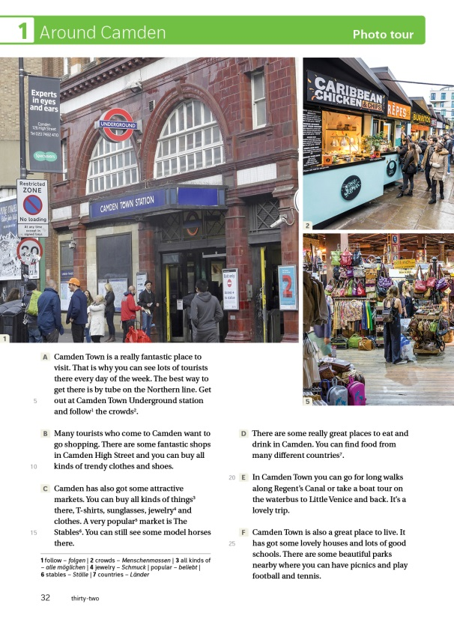
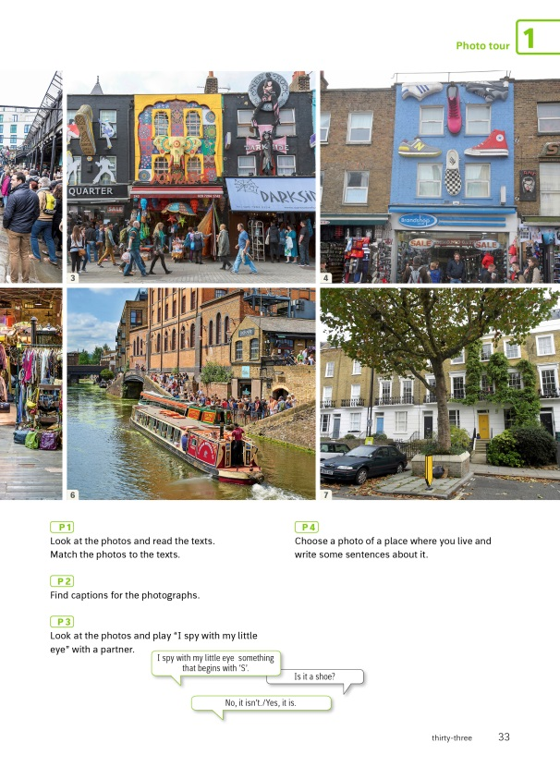
Aufbau eines Kapitels
Photo tour/Reading tour: 2 Seiten
 | obligatorisch
Intro | 2
Part A → Target task | 4
Target task tools A
Part B → Target task | 4
Target task tools B
Photo tour oder Reading tour

Slide 55
Aufbau eines Kapitels
 | obligatorisch | fakultativ
Auftaktseite |  | 1
Intro | 2
Part A → Target task | 4
Target task tools A |  | 2
Part B → Target task | 4
Target task tools B |  | 2
Photo tour oder Reading tour |  | 2
Selbsteinschätzung |  | 1

Slide 56
Intro (2 Seiten)

Slide 57
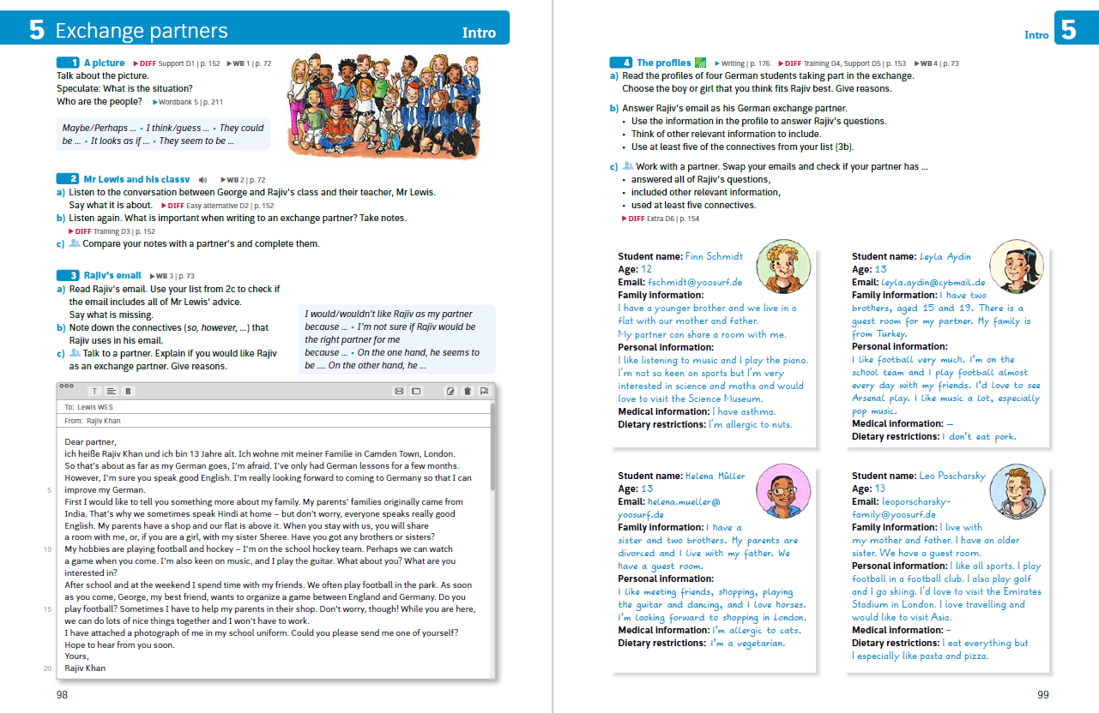
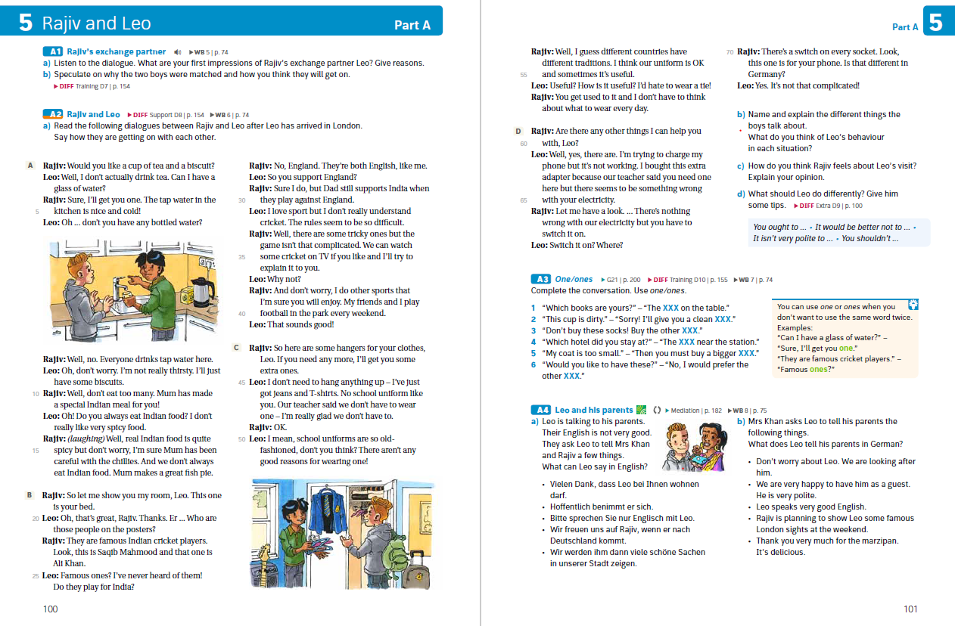

Slide 58
Intro (2 Seiten)
Part A (4-6 Seiten)
-> target task

Slide 60
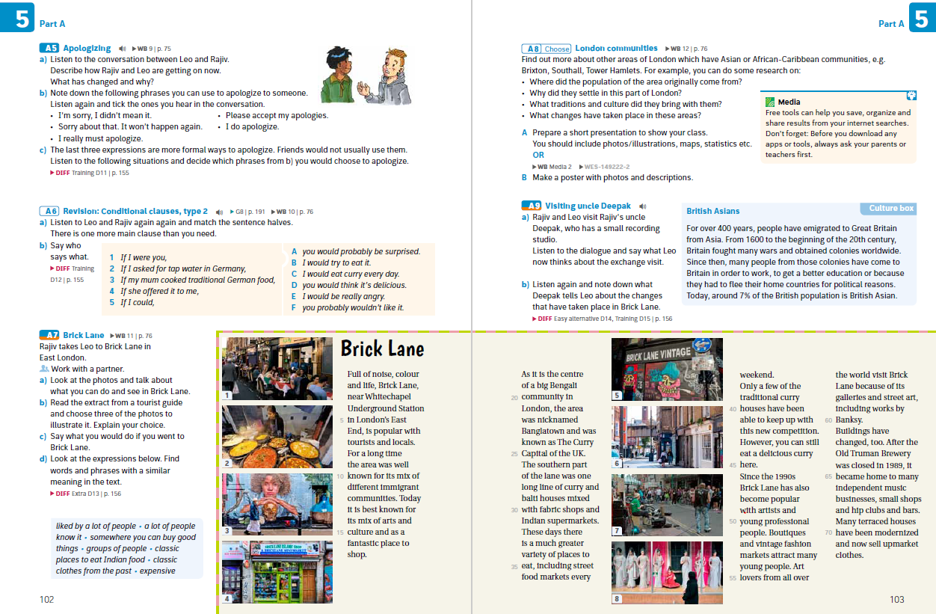

Slide 62
Intro (2 Seiten)
Part A (4-6 Seiten)
A Target Task Tool
(1-2 Seiten)

Slide 64
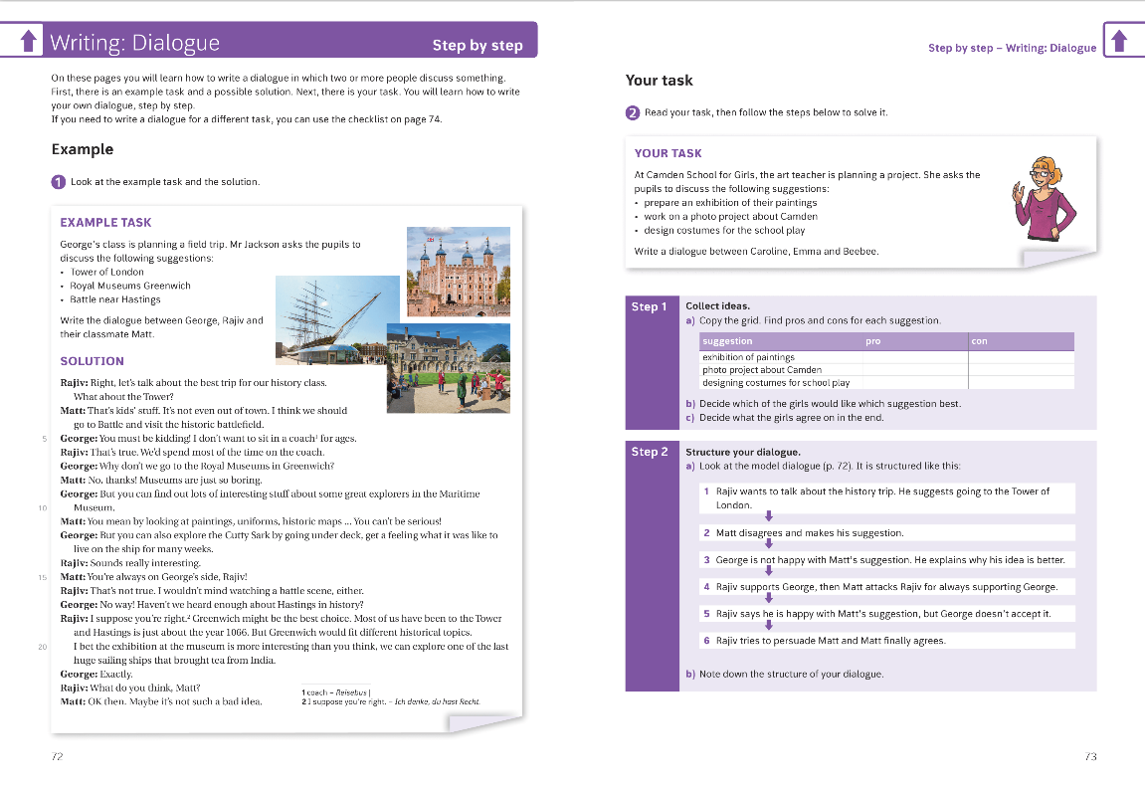

Slide 67
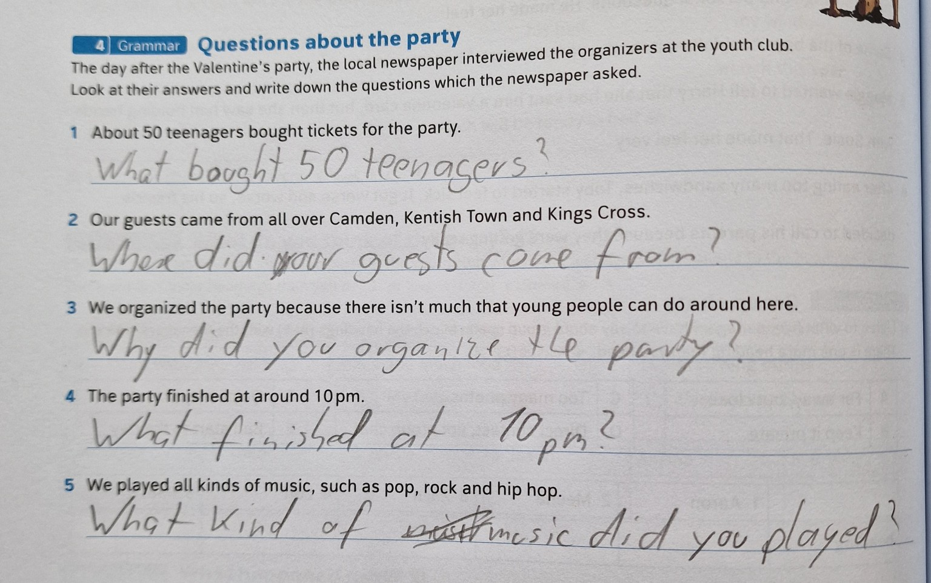

Slide 68
Für Schüler
Textbook
Workbook mit Audio
Klassenarbeitstrainer
Lektüre (Kl. 5–7)
Interaktive Übungen
Schüler-BiBox
Vocab Practice
Vocab App
Grammar App
Zoom App

Slide 69
Für Lehrkräfte
Lehrerfassung zum Textbook
Workbook mit Audio und Lösungen
Audio-CD mit DVD für Lehrkräfte
Lehrer-BiBox
Teacher’s Manual mit Kopiervorlagen
Differenzierungsmaterial
Vorschläge für Lernerfolgskontrollen

Slide 70
Kontaktdaten
florian.nuxoll@gmx.net
medienwelten.schule
https://doppelstunde.letscast.fm/

